Slide 1
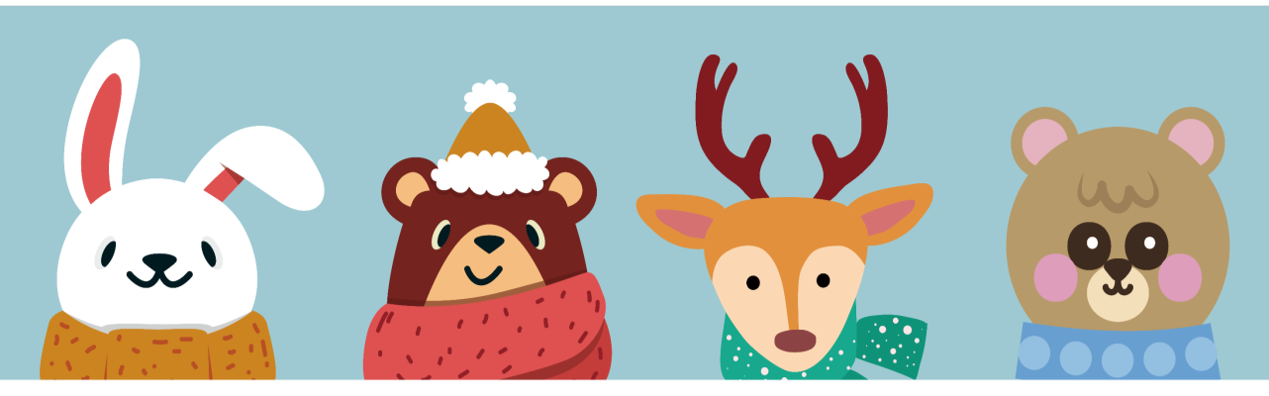

Xin chào tất cả các con!

Slide 2


KHỞI ĐỘNG
Notes:
2

Slide 3






TRÒ CHƠI: AI NHANH HƠN
thuở bé
vạn tuế
Huế
huơ tay

Slide 4
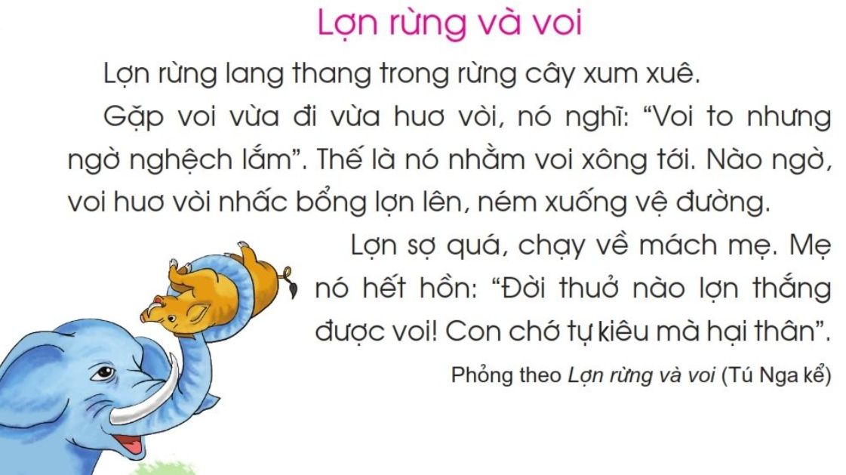
Đọc thành tiếng

Slide 5

HỌC VẦN
Bài 115: uy - uya

Slide 6
















Slide 7
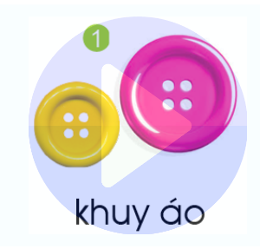

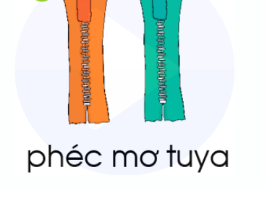
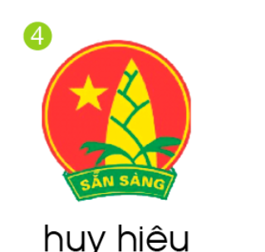
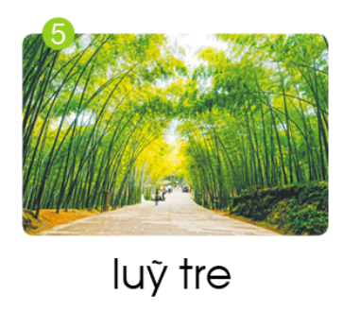
2. TiÕng nµo cã vÇn uy ? TiÕng nµo cã vÇn uya?.
uy
uya

Slide 8


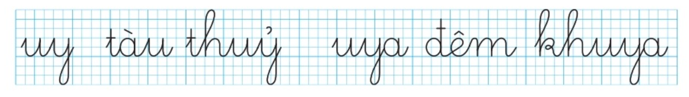
4. Tập viết

Slide 9

3. tËp ®äc

Slide 10

Luyện đọc từ khó
tuy lÝp p¬ luya thñy tiªn khuya

Slide 11
Đ 1
Đ 2

Slide 12
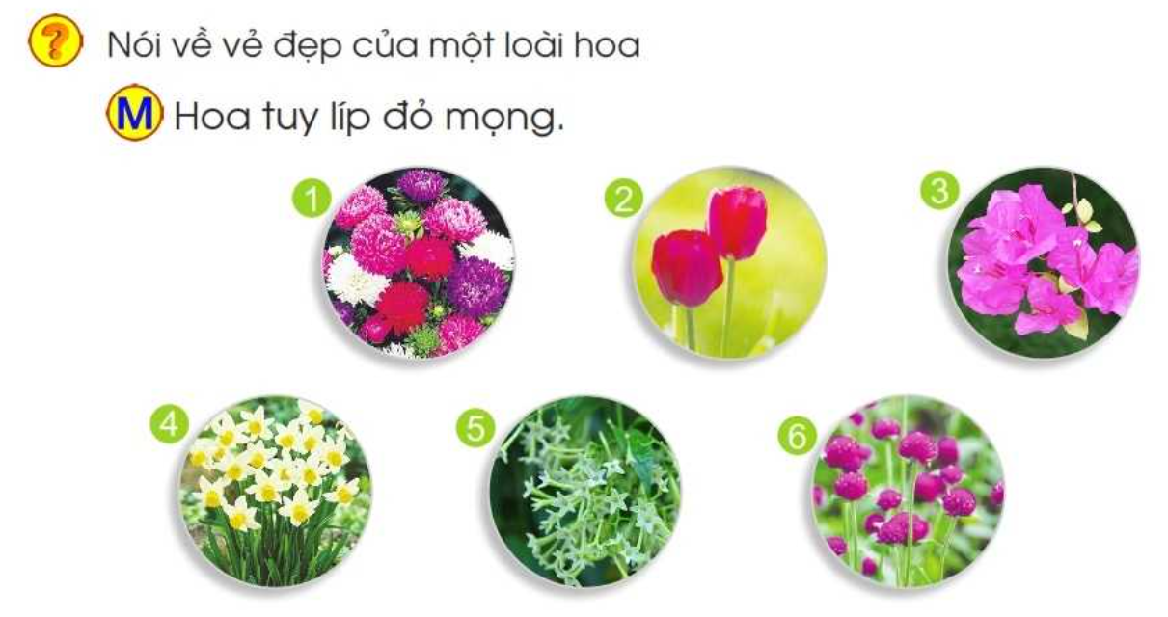


Slide 13
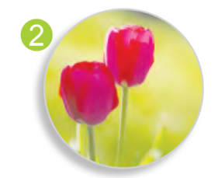


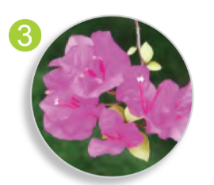
Hoa cúc thúy đủ màu sắc
Hoa giấy cánh mỏng như tờ pơ luya

Slide 14

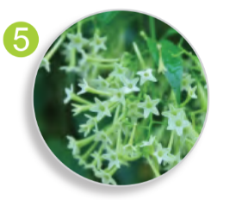

Hoa thủy tiên cánh trắng nhụy vàng
Hoa dạ hương càng về khuya càng thơm
Hoa bách nhật chỉ bằng cái khuy áo, tươi lâu ơi là lâu

Slide 15
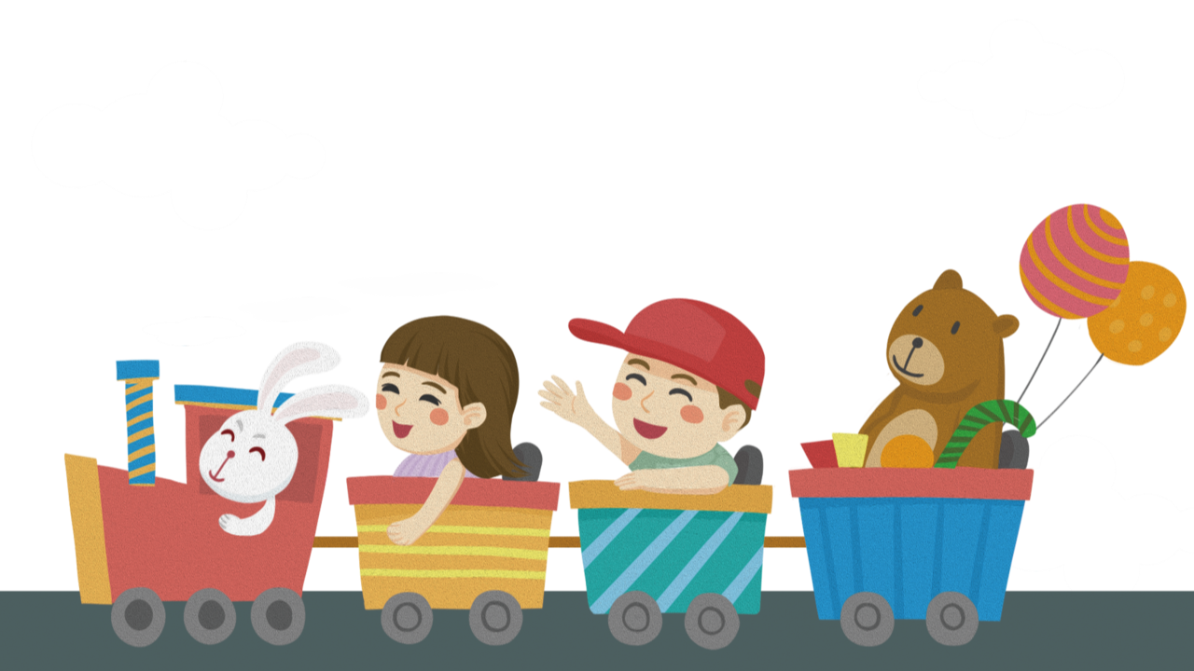
CHÀO TẠM BIỆT

